Slide 1
周迎春
2017年10月
TM

Slide 2

目录
谁是蝴蝶宝贝
为什么成立蝴蝶宝贝关爱中心
发展历程，愿景与业务范围
组织结构
工作成果

Slide 3

谁是蝴蝶宝贝?
EB:遗传性大疱性表皮松解症，患者皮肤极为脆弱，易起疱，溃破，反复发作，终生相伴。多数患者出生不久即开始发病，目前中国的患者多为孩童，因皮肤如蝴蝶翅膀一般易碎，关爱照顾他们的亲人和志愿者称他们为“蝴蝶宝贝”

Slide 4
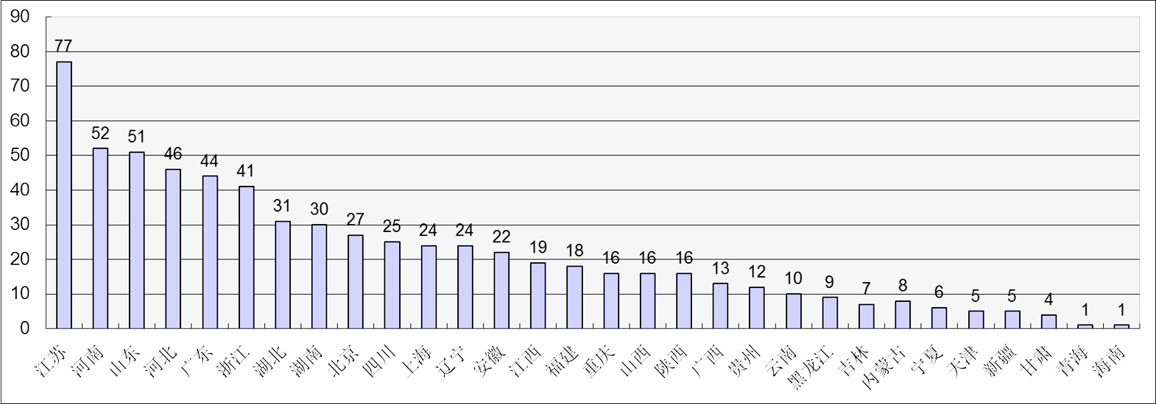
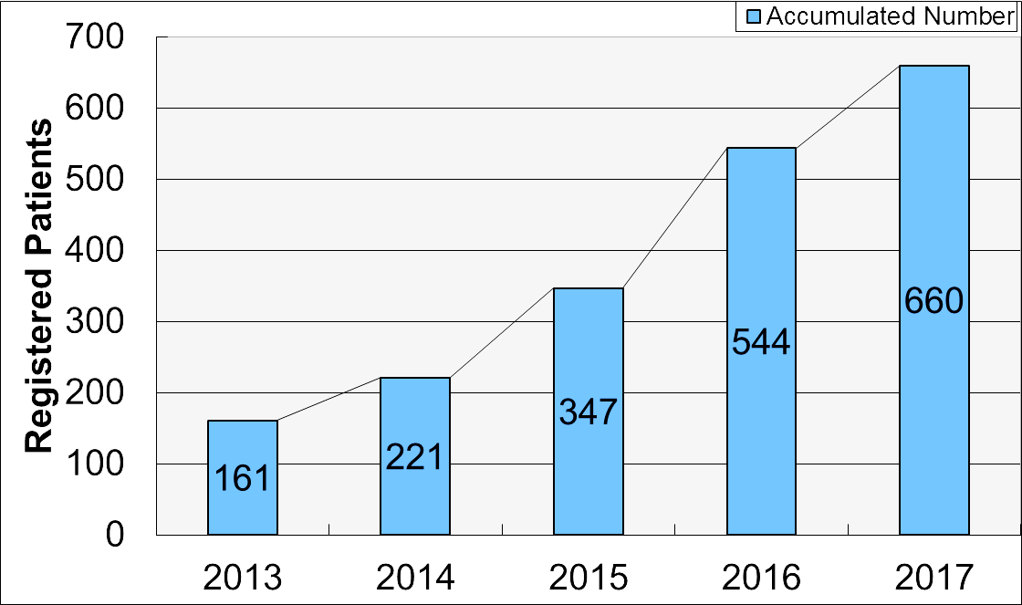
在中心登记的患者数量

Slide 5

为什么成立蝴蝶宝贝关爱中心?
永不放弃
上天给我脆弱的皮肤，但是我拥有坚韧的爱
EB:作为罕见的遗传性疾病，国内乃至全球都没有成熟的护理和治疗方案。病患的亲人出于互相扶助，经验分享的想法，搜集整理和翻译传播可能找到的资料，并通过现代通信技术，网络，媒体等呼吁社会的重视，民众的支持以及病患的守望。

Slide 6

关爱中心历程
Y2012
Y2014
Y2015
Y2016
Y2017
7月：患者与亲友决定建立民间公益组织
11月4日：在上海正式注册为民办非企业性质的公益组织
在北京召开第二次全国EB患者大会
发放优拓
护理视频
EB护理学习班
发放优拓
EB护理学习班
新版护理指南
第三次全国EB患者大会
发放优拓
大事记
中心愿景
不断改善EB患者及家庭的医疗、生活、学习、工作和社会交往质量
业务范围
为EB患者及家庭提供帮助，
向全社会宣传该疾病相关知识，
推动医疗机构为患者提供更好的服务.
Notes:
就我们的了解，上海只注册了三家罕见病患者的机构。其中两家注册在黄浦区，分别是罕见病发展中心和渐冻人的组织。我们注册在上海市社团局。最近这两年据说政府对民间组织的注册有收紧了。我们刚好抓住了2014年政策放开的一个档期。

Slide 7
关爱中心组织结构
理事会
主任
杨梦竹
成员：
理事长：周迎春（患者家属）
副理事长：崔娅姬
理事：林志淼（皮肤科专家）
理事：高露娟（皮肤科专家）
理事：陈劼（造口护理专家）
监事：张娜（患者家属）
财务
王瑞
信息发布
志愿者
运营管理
杨梦竹，志愿者
年初预算
年末决算
项目结算
报表发布
网页
公众号
病患联络
资料收集
数据整理
活动安排
项目申报
信息发布
志愿者：
王顺云：QQ群管理
鲍程一方：微信文章
其他短期志愿者

Slide 8
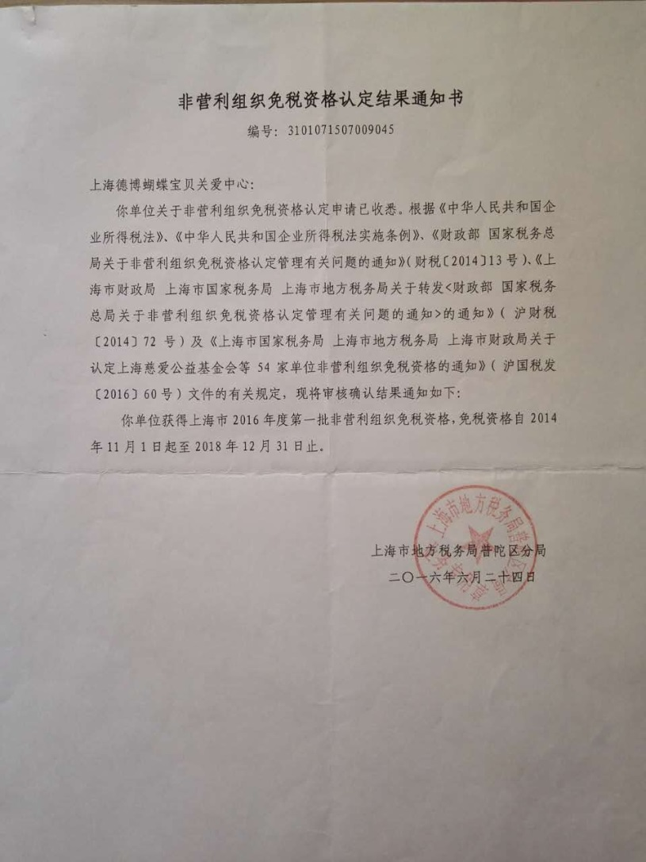
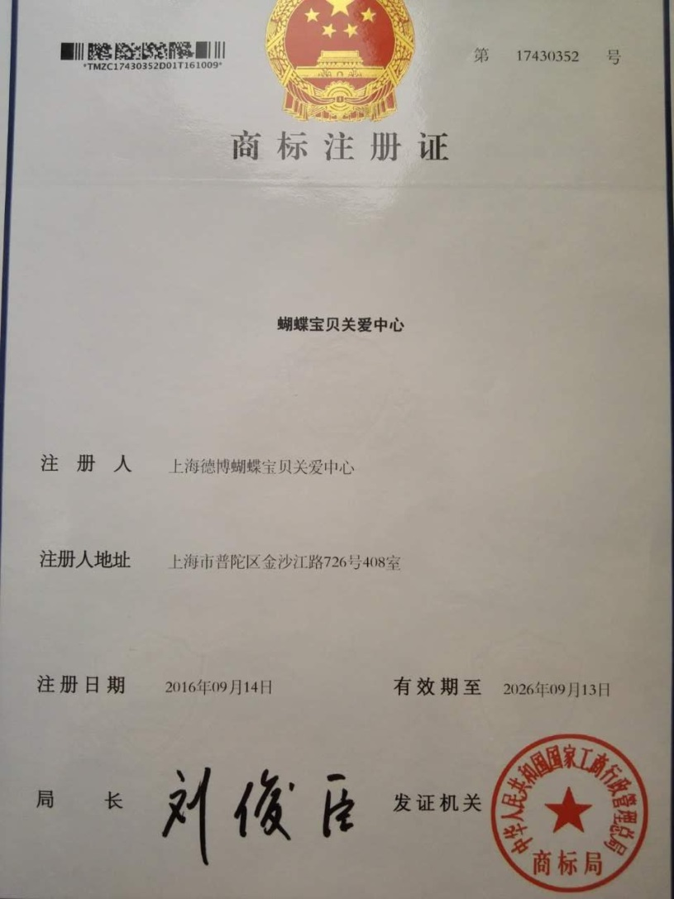
上海市2016年第一批
非营利组织免税资格认定
商标注册

Slide 9
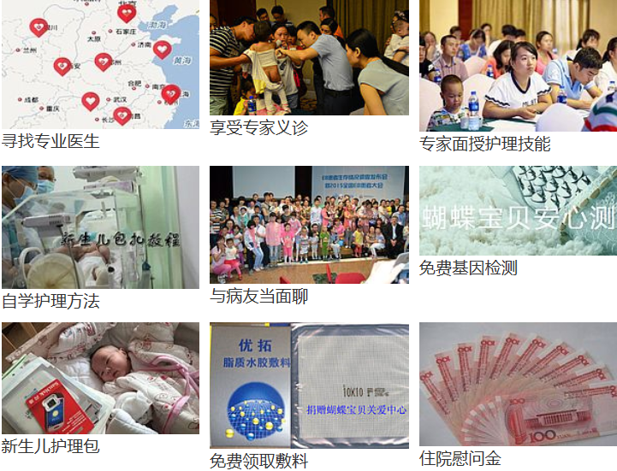
提供什么服务？ – 患者资源
Notes:
就算是QQ群对患者也有很大的帮助。曾经遇到鱼鳞病患者的妈妈，在确诊前加入了我们的QQ群，确诊之后也不愿离开，说要在群里多学习一段时间。
2017年10月，有突尼斯的EBA患者联系到我们，寻求就医的帮助。
希望各省能建立自己的EB组织。

Slide 10
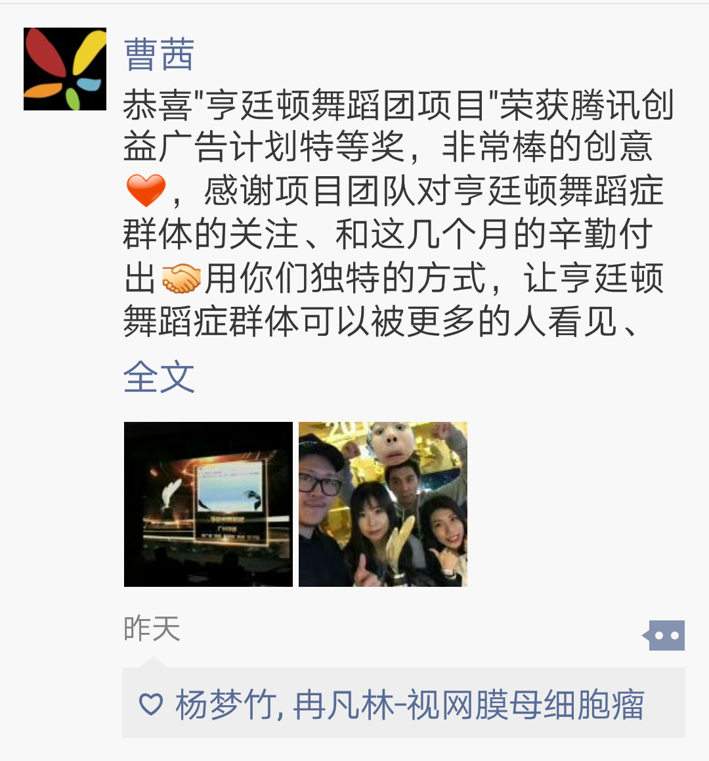

不足和困难
资金来源单一，主要项目依靠优格资助
尚未影响到医保政策
宣传一直是软肋
    宣传短片想了两年，还没有做出来
    小礼品，三折页等
    不知道如何去扩大影响，引起关注
    缺乏宣传渠道
      微信？广播、电视？地铁？
人才极度匮乏
    财务负责人频繁变动
    除王顺云和鲍程一方外，没有长期志愿者
    三年多来，仍然只有杨梦竹一名工作人员

Slide 11
我们的优势
中国唯一为EB患者服务的公益机构，也许比医生更了解疾病的潜在症状，比卫生部门更清楚流行病学数据，比药企更清楚这个治疗领域未来的市场机遇，比投资者更清楚相关药物研发状况和临床进展
是正式注册的组织，得到医药企业和基金会等机构的认可
有国内最高水平的EB专家团队
信息公开化透明化，相关项目和账目都在官网可查
上海的患者家长很给力（嘟嘟妈，乖乖妈，依依妈，懿萱妈等）
Notes:
我们有国内最高水平的专家团队，同时国内的医疗和研究水平还在快速提升的阶段。我们对EB会启动庆大霉素的临床试验，也有企业会启动使用基因的方法治疗EB的研究。
嘟嘟妈帮我们做过募款。乖乖妈经常在群里解答新家长的问题，懿萱妈帮助我们写文案，捐款，并多次帮助其他省市的患者。山山妈能够正视疾病的现实，全心全意照顾好孩子，为患者带来正能量，

Slide 12
这是影响医保政策的最佳时期
2017年10月8日，中共中央办公厅、国务院办公厅印发了《关于深化审评审批制度改革鼓励药品医疗器械创新的意见》
  （十）支持罕见病治疗药品医疗器械研发。国家卫生计生委或由其委托有关行业协（学）会公布罕见病目录，建立罕见病患者登记制度。罕见病治疗药品医疗器械注册申请人可提出减免临床试验的申请。对境外已批准上市的罕见病治疗药品医疗器械，可附带条件批准上市，企业应制定风险管控计划，按要求开展研究。
我们应该做什么？
  1，推动EB进入罕见病目录
  2，帮助企业开展研发和临床试验，推动药品和器械的上市
  3，推动EB相关器械（敷料）进医保，EB进慢病、大病
我们需要什么？
  需要患者配合时不要退缩或潜水；最好能有专人负责政策推动和宣传倡导；

Slide 13
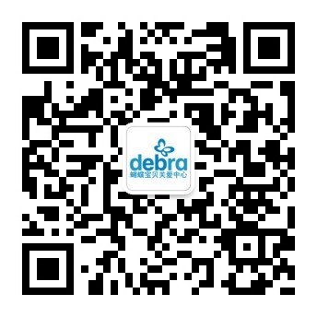
联系我们
中心网站：http://www.debra.org.cn
微信公众号：DebRA-China
邮箱：debra_china@163.com
护理咨询QQ群：237636619
咨询热线：13918503042
银行账户：
户名：上海德博蝴蝶宝贝关爱中心
开户行：中国民生银行股份有限公司上海金桥支行
账号：692 760 849

